Slide 1

Název školy: | ZÁKLADNÍ ŠKOLA PODBOŘANY, HUSOVA 276, OKRES LOUNY
Autor: | Mgr. Milena RÁČKOVÁ
Název: | VY_32_INOVACE_518_SLOVNÍ ÚLOHA
Téma: | VÝPOČET OBJEMU
Číslo projektu: | CZ.1.07/1.4.00/21.2975

Slide 2
Anotace
Materiál určen pro práci žáků na ZŠ – 1. stupeň v předmětu matematika
pro 5. ročník
Tato Microsoft PowerPointová prezentace slouží k procvičení výpočtu
objemu ve slovní úloze s kombinací zápisu na tabuli

Slide 3
Datum vytvoření:
LISTOPAD 2011
Klíčová slova:
OBJEM, ŠÍŘKA, DÉLKA, VÝŠKA (HLOUBKA), LITR, SEKUNDA, MINUTA
Metodické pokyny:
List č. 5:
  Zadání slovní úlohy
List č. 6, 7:
  Řešení slovní úlohy – žáci vypočítávají objem a čas

Slide 4
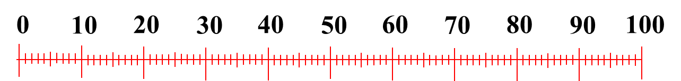
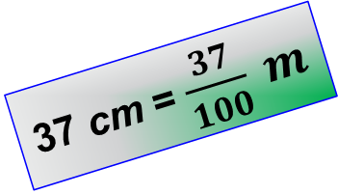
13 x 2 = 26
146 > 128
230 + 125 + 141 + 321 = ?
12 x 100 x 5 = ?
146 = 146
60┘72 : 24 = 253 253
7 x 24
72 1 012
0 5 06
6 072
3 Kč 50 h = 3,50 Kč
MATEMATIKA 5
Slovní úlohy
37 cm = $\frac{37}{100} m$
5 , 9 8 setiny
Jednotky desetiny
desetinná čárka
(23 + 15 + 7) : 3 = ?
Cyklista jel dvouetapový závod. První etapu závodu ve stoupání do kopce ujel za 2 h 50 minut. Jeho celkový čas závodu byl 4 h 12 minut. Za jak dlouho ujel druhou etapu závodu?
<
>

Slide 5
Slovní úloha – výpočet objemu
Pan Novák přezdívaný mezi sousedy „všeuměl“, se rozhodl naplnit malý bazének o rozloze
3x2 m a hloubce 1 m, pomocí kapek naplněných vodou. Pro naplnění bazénku vodou je potřeba
6 000 l vody. Jedna kapka měla objem 15 l vody. Naplnění jedné kapky a její vylití do bazénu trvá 12 vteřin.
Kapka vody
Objem = 15 l
Hloubka = výška = 1 m
Šířka = 2 m
Délka = 3 m
Vypočítej a zapiš řešení do sešitu:
Kolik kapek potřeboval všeuměl k naplnění bazénku?
Jak dlouho trvalo všeumělovi naplnění bazénku vodními kapkami?

Slide 6
Slovní úloha – řešení
Kolik kapek potřeboval všeuměl k naplnění bazénku?
Kapka vody
Objem = 15 l
Hloubka = výška = 1 m
Šířka = 2 m
Délka = 3 m
Postup:
Víme, že do bazénku se vejde 6 000 l vody a jedna kapka má objem 15 l.
Objem vody v bazénku vydělíme objemem vody v kapce a dostaneme celkový
počet kapek
6000 : 15 = 400 kapek
000
000
00
0
Zk.:
400
. 15
2000
400
____
6000
____
____
K naplnění bazénku potřebujeme 400 kapek vody.

Slide 7
Slovní úloha – řešení
Jak dlouho trvalo všeumělovi naplnění bazénku vodními kapkami?
Kapka vody
Objem = 15 l
Hloubka = výška = 1 m
Šířka = 2 m
Délka = 3 m
Postup:
Víme, že naplnění jedné kapky a její vylití do bazénku trvá 12 sekund.
Spočítáme, kolik kapek vody se nám vejde časově do jedné minuty.
1 minuta = 60 sekund
60 : 12 = 5 kapek
Za jednu minutu spadne do bazénku 5 kapek.
Spočítáme, za jak dlouho se naplní bazének kapkami vody.
Víme, že za jednu minutu spadne do bazénu 5 kapek a my potřebujeme k
jeho naplnění 400 kapek vody.
400 : 5 = 80 minut
Všeumělovi trvalo naplnění bazénku kapkami vody 80 minut.

Slide 8
Použité zdroje:
Vlastní tvorba

